Slide 1

VIAJE POR EL MUNDO
Avance automático

Slide 2
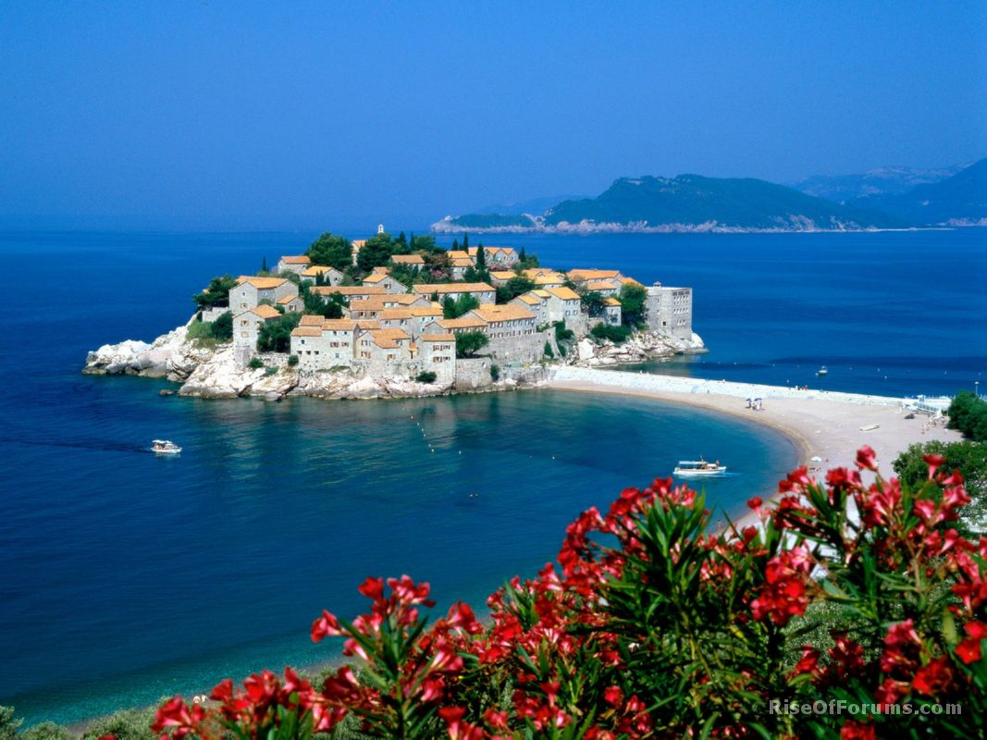
Sveti Stefan, Serbia - Montenegro

Slide 3
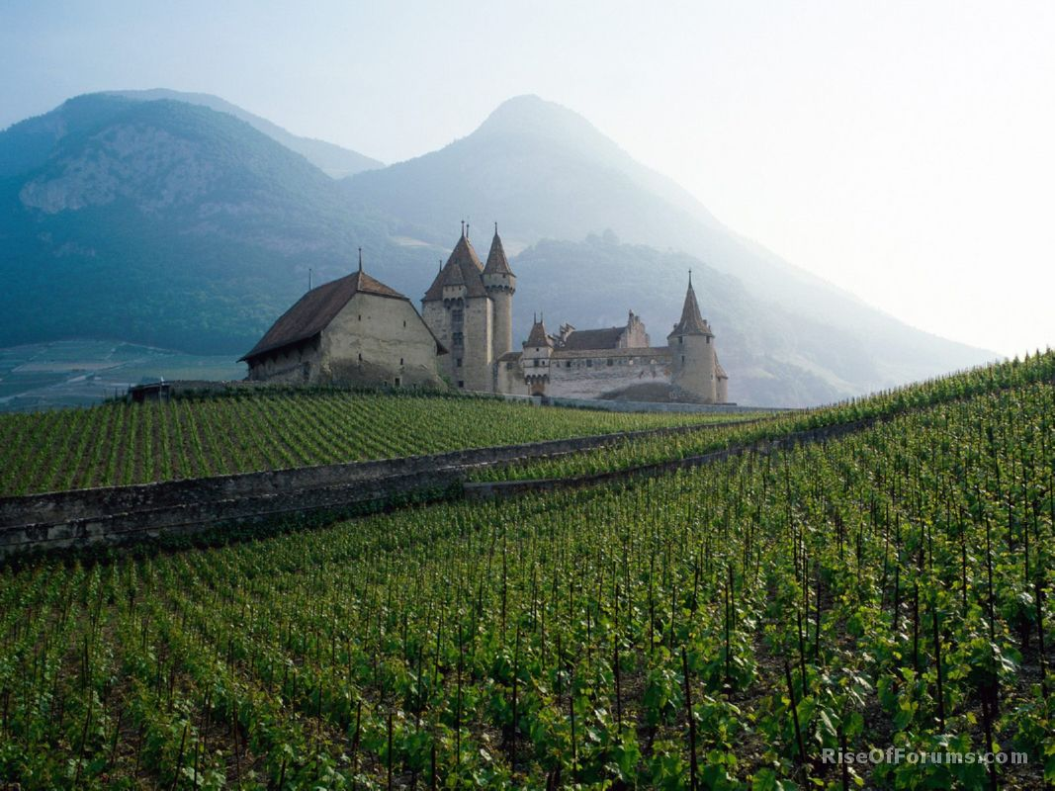
Campo suizo

Slide 4
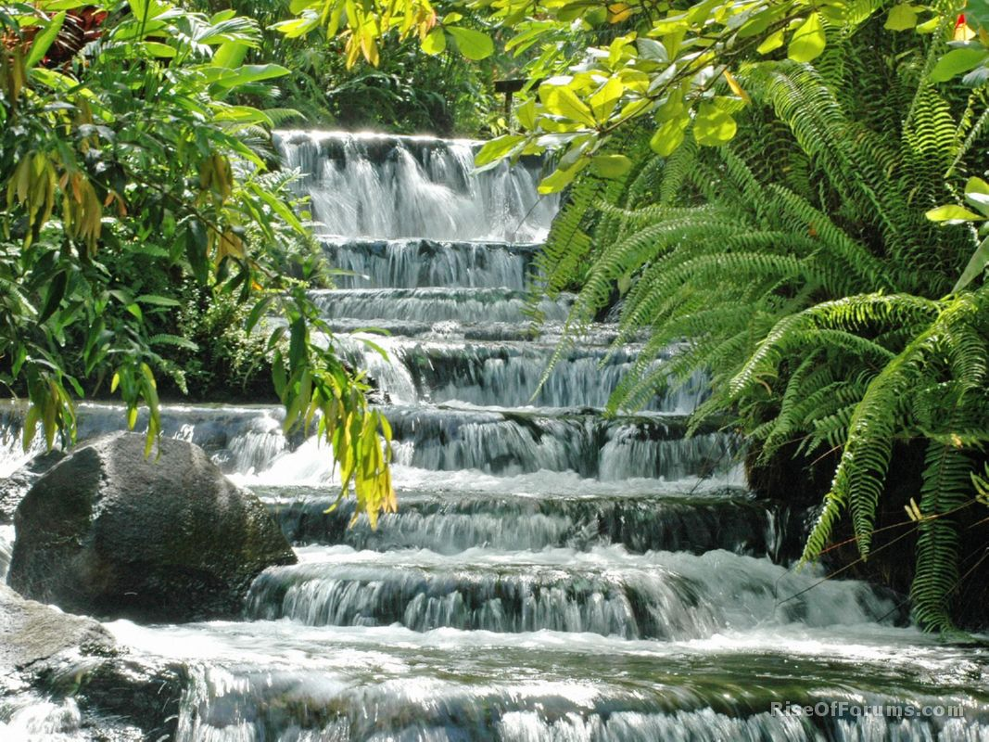
Tabacon, Aguas Calientes, Volcán Arenal. Parque Nacional. Costa Rica

Slide 5
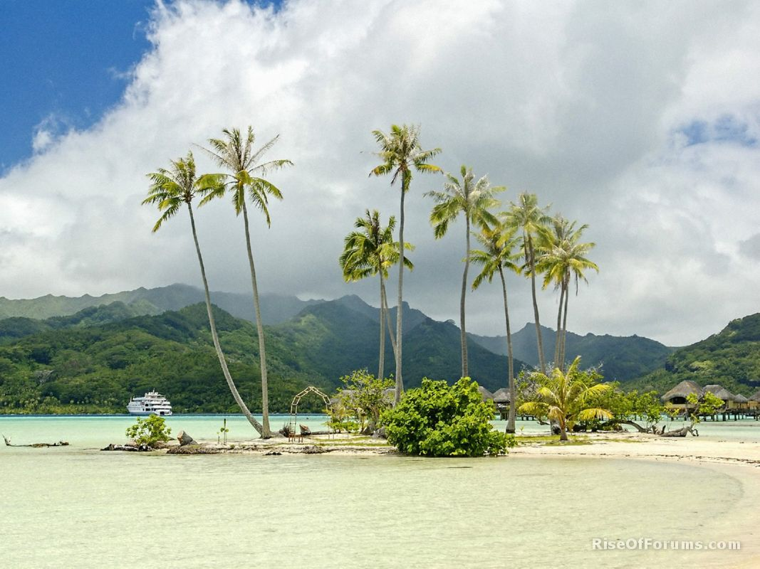
Isla Tahaa, la Polinesia Francesa

Slide 6
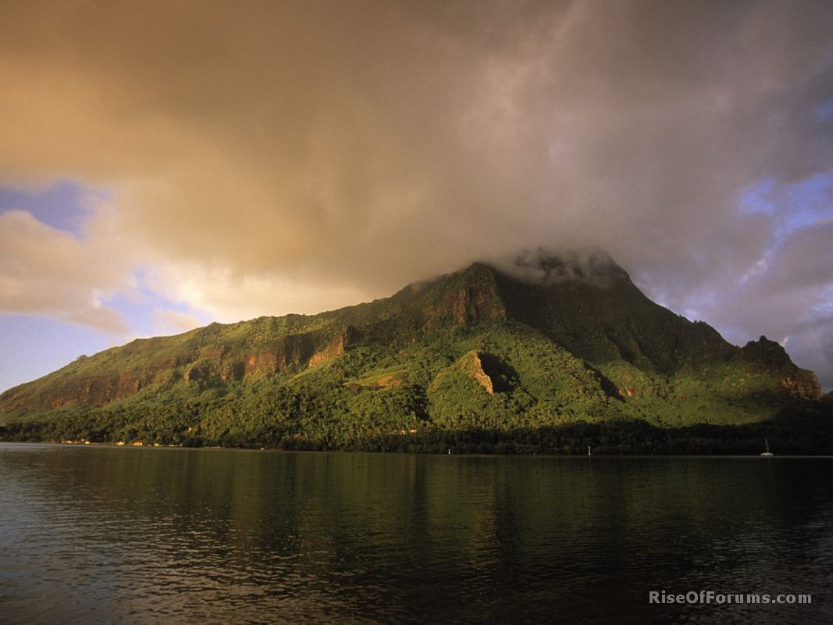
Fuga Tahitiana

Slide 7
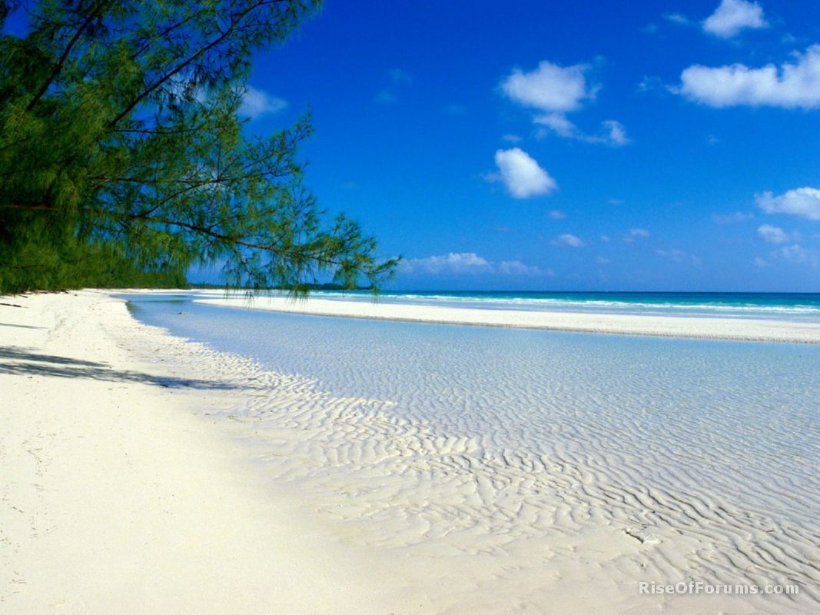
Playa Taino, Bahamas

Slide 8
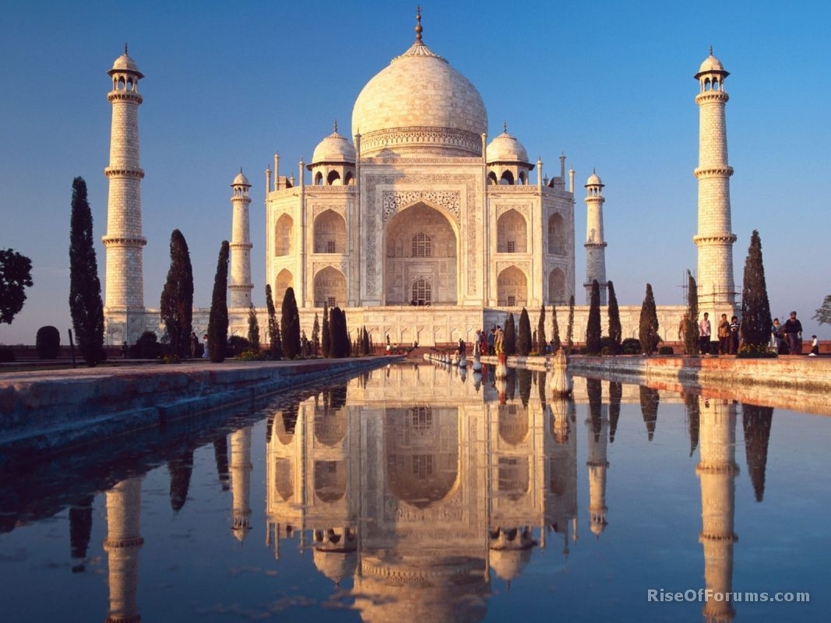
Taj Mahal, Agra, India

Slide 9
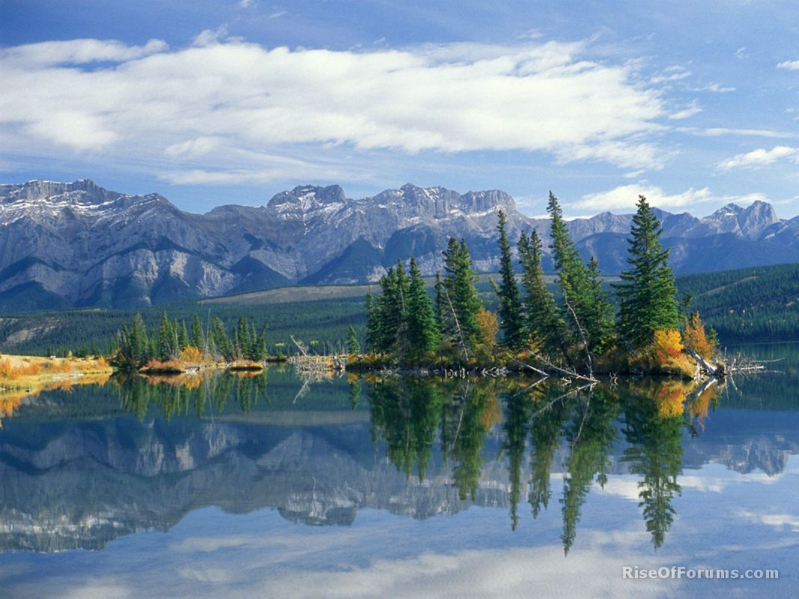
Lago Talbot, Jasper, Parque Nacional, Canadá

Slide 10
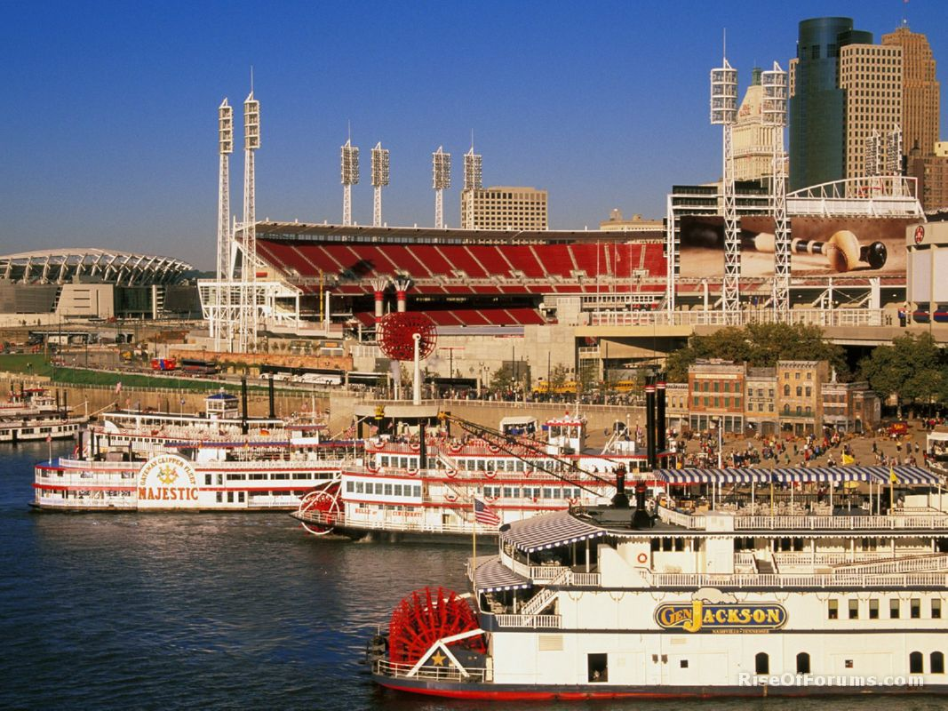
Festival de barcos antiguos, Cincinnati, Ohio

Slide 11
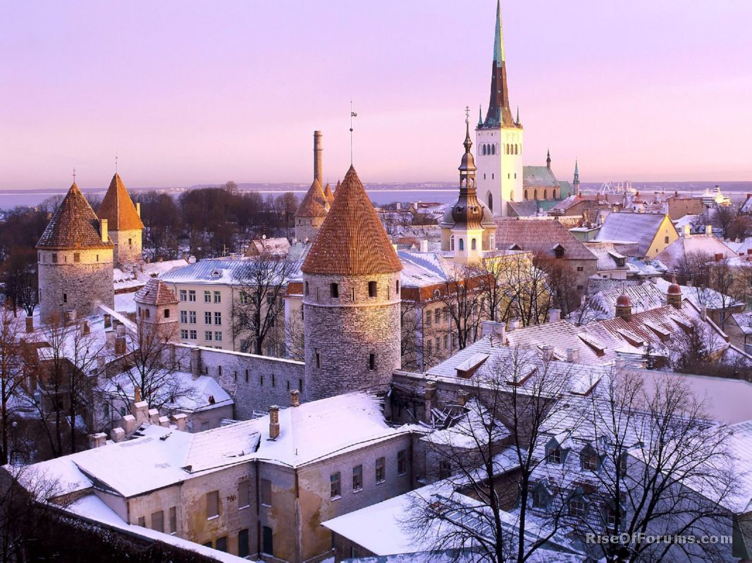
Tallinn, Estonia

Slide 12
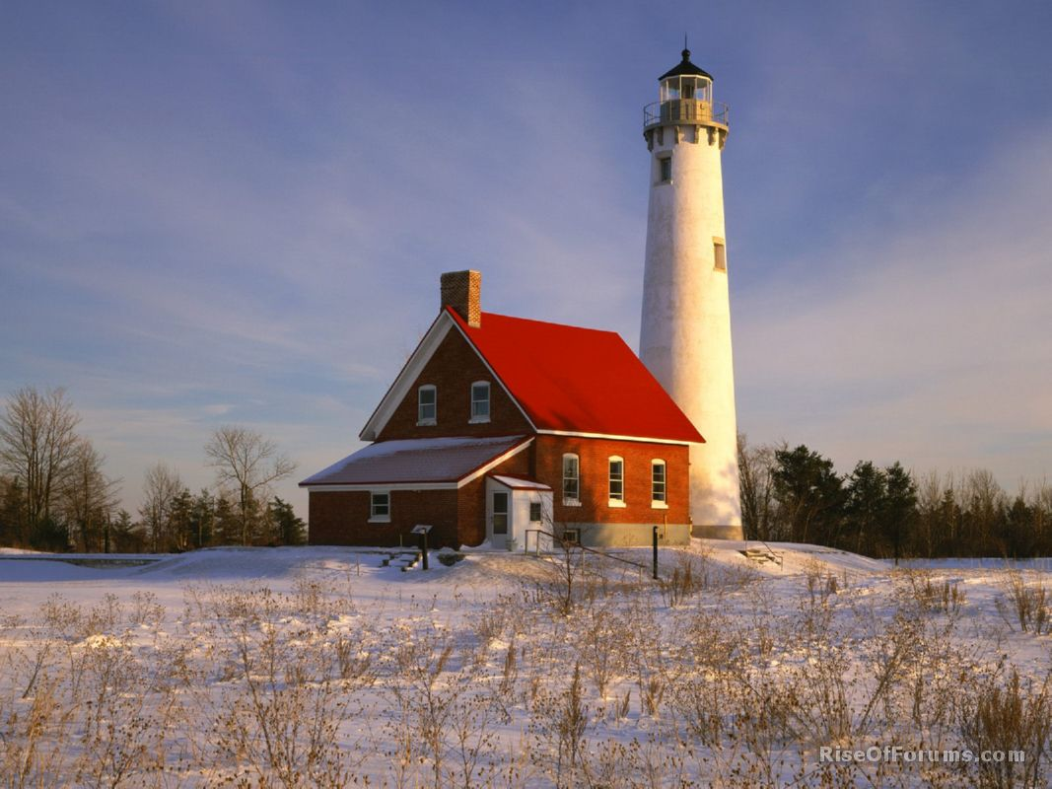
Faro Tawas, Condado Iosco, Michigan

Slide 13
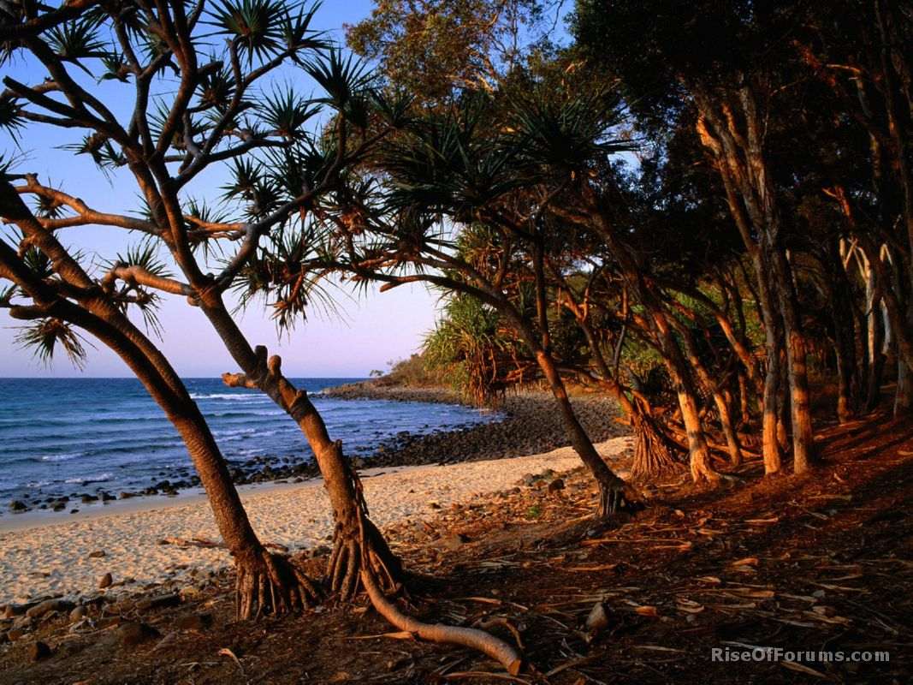
Playa del Árbol de Té, Noosa Parque Nacional, Queensland, Australia

Slide 14
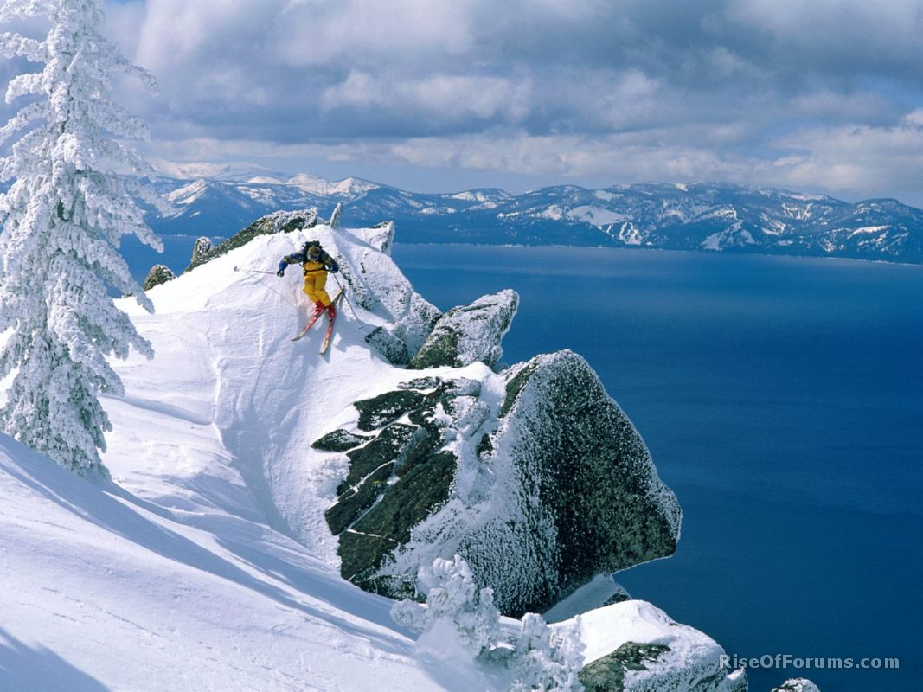
Esquiando, Lago Tahoe, Nevada

Slide 15
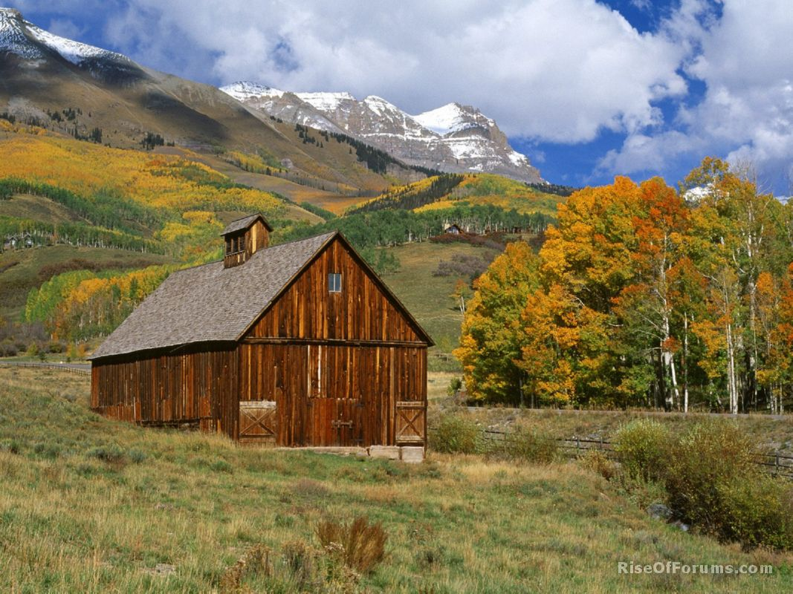
Granero, Montañas San Juan, Colorado

Slide 16
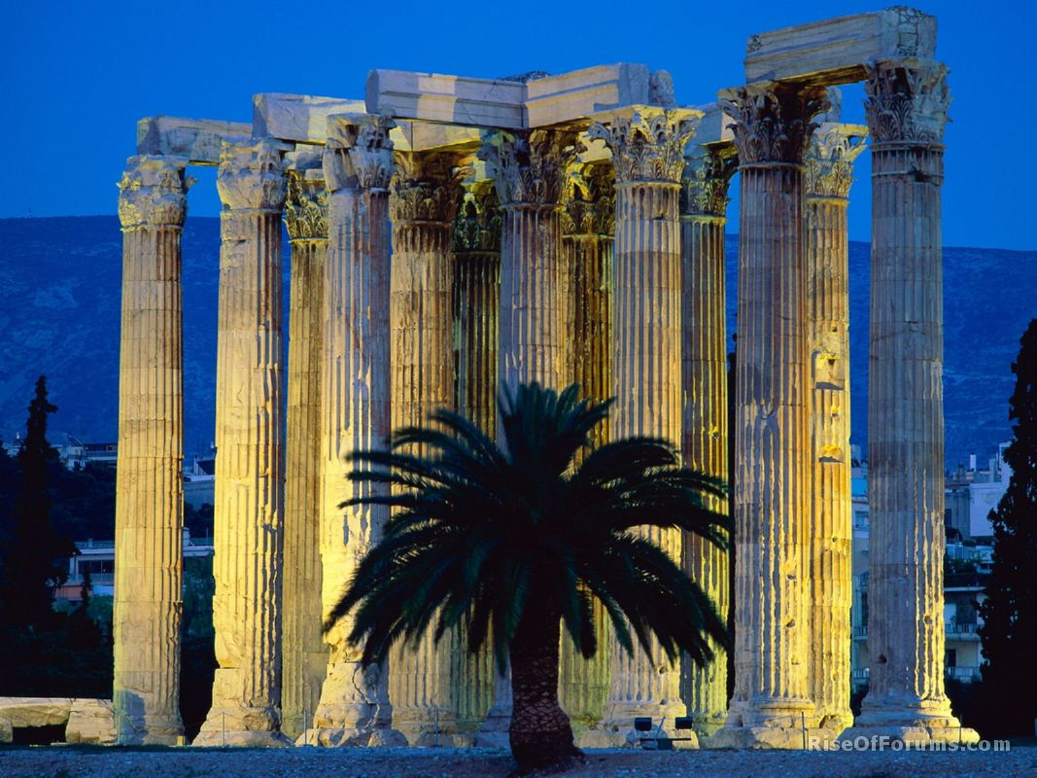
Templo Olímpico de Zeus, Atenas, Grecia

Slide 17
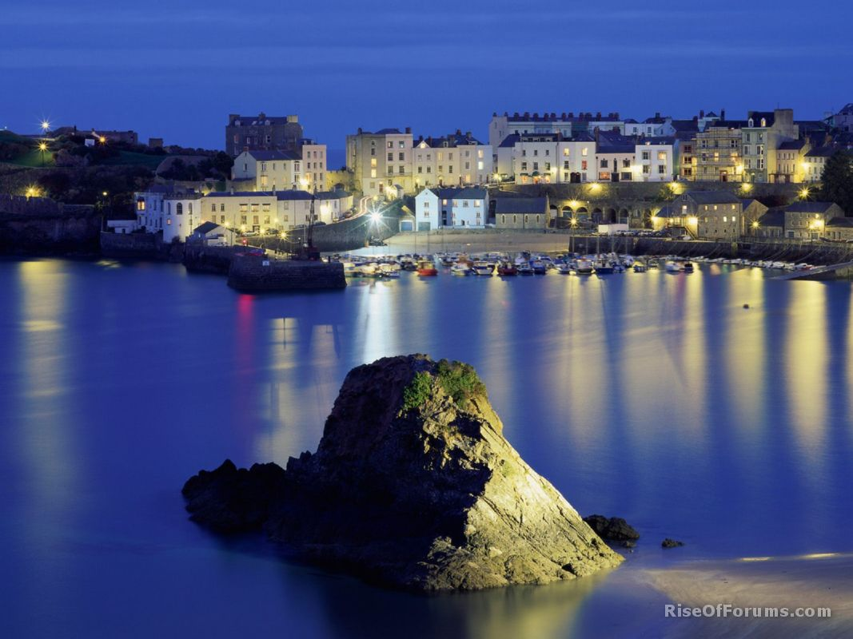
Tenby, País de Gales

Slide 18
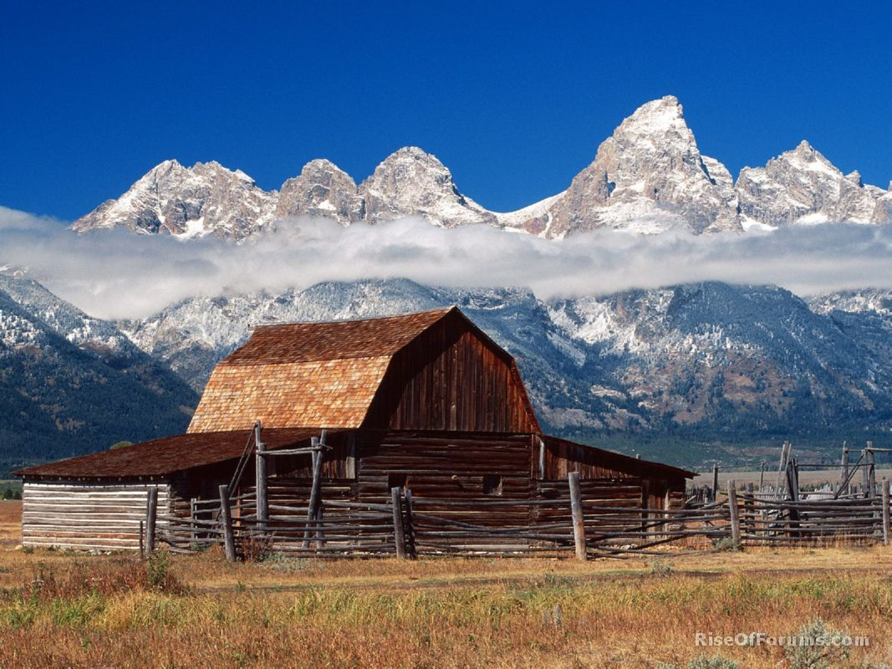
Granero Teton, Agujero de Jackson, Wyoming

Slide 19
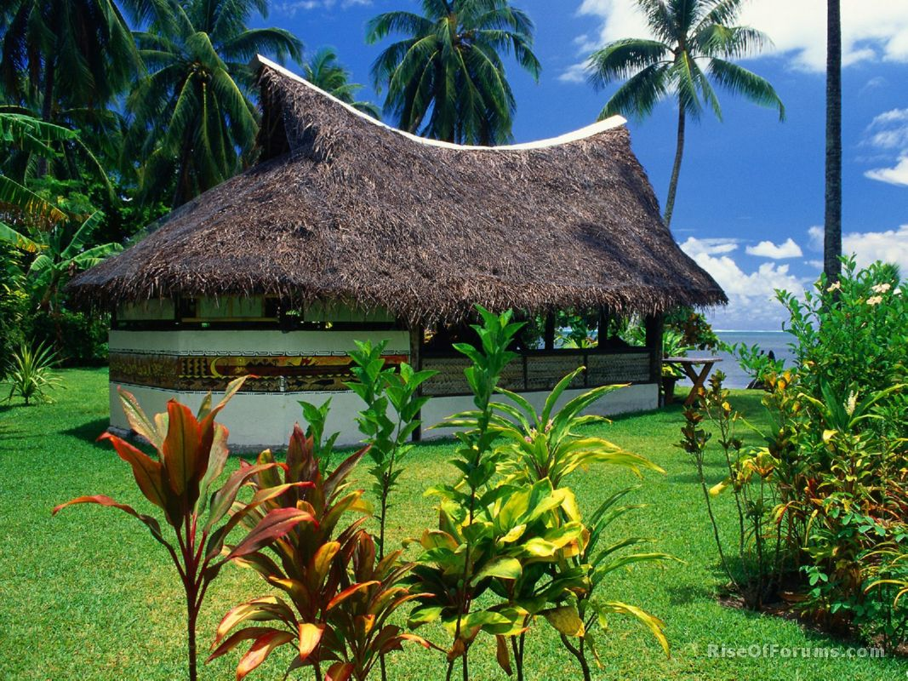
Bungalow Cubierto con paja, Isla Moorea

Slide 20
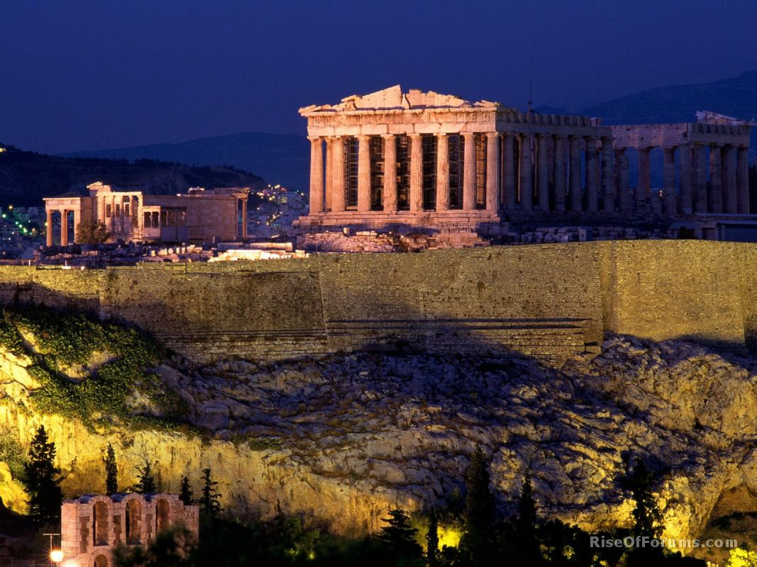
EL Acrópolis, Grecia

Slide 21
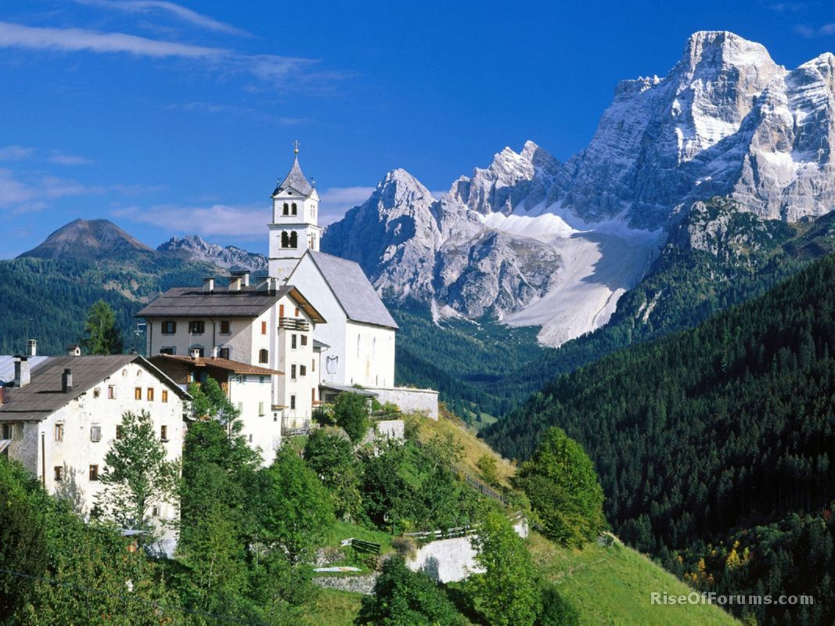
Los Dolomitas, Alpes, Italia

Slide 22
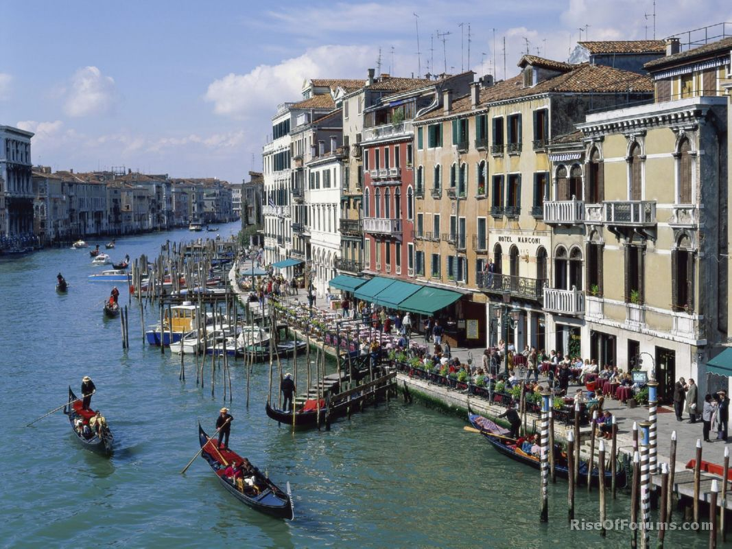
El Gran Canal de Venecia, Italia

Slide 23
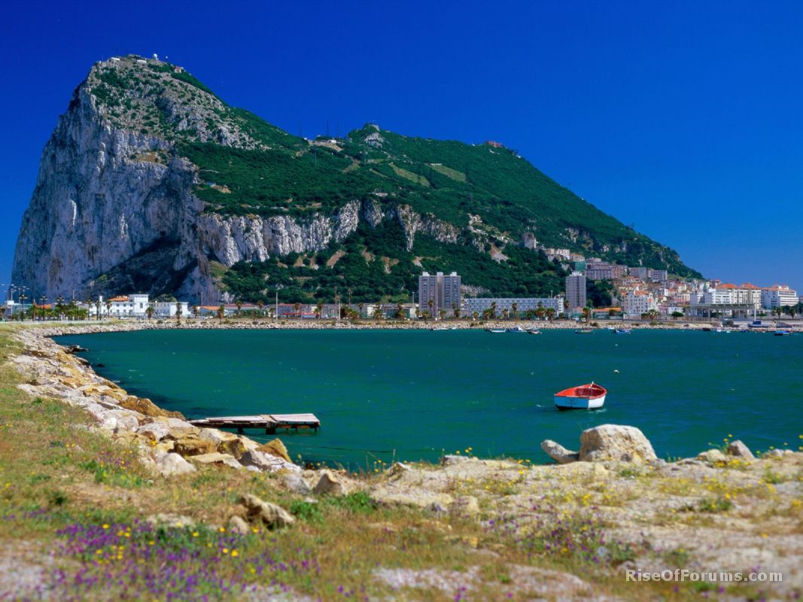
La Roca, Gibraltar

Slide 24
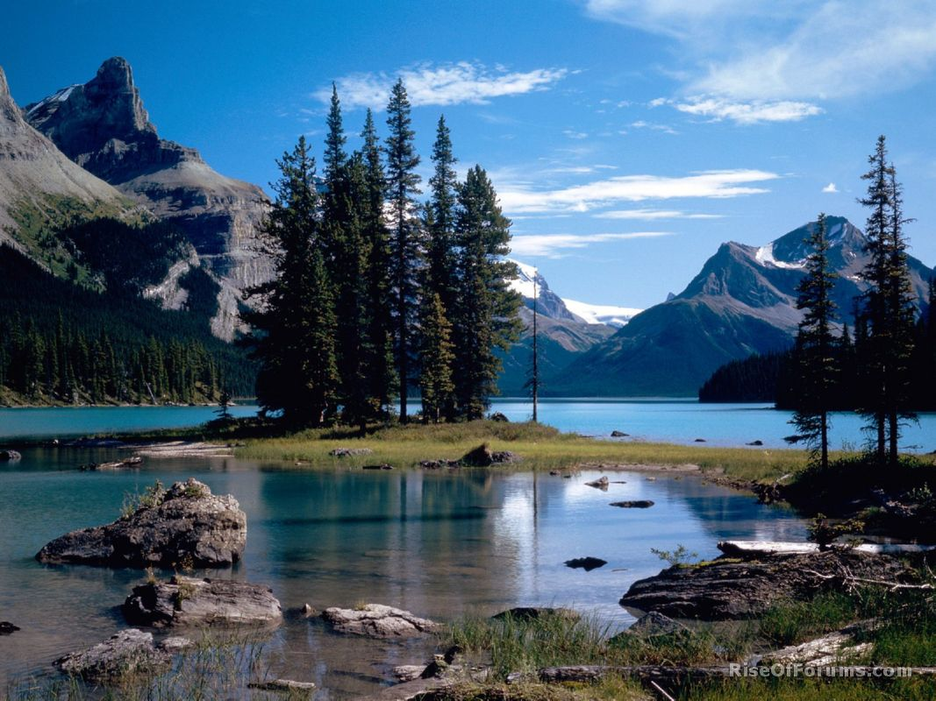
El Grande Al aire libre, Jaspe Parque Nacional, Alberta, Canadá

Slide 25
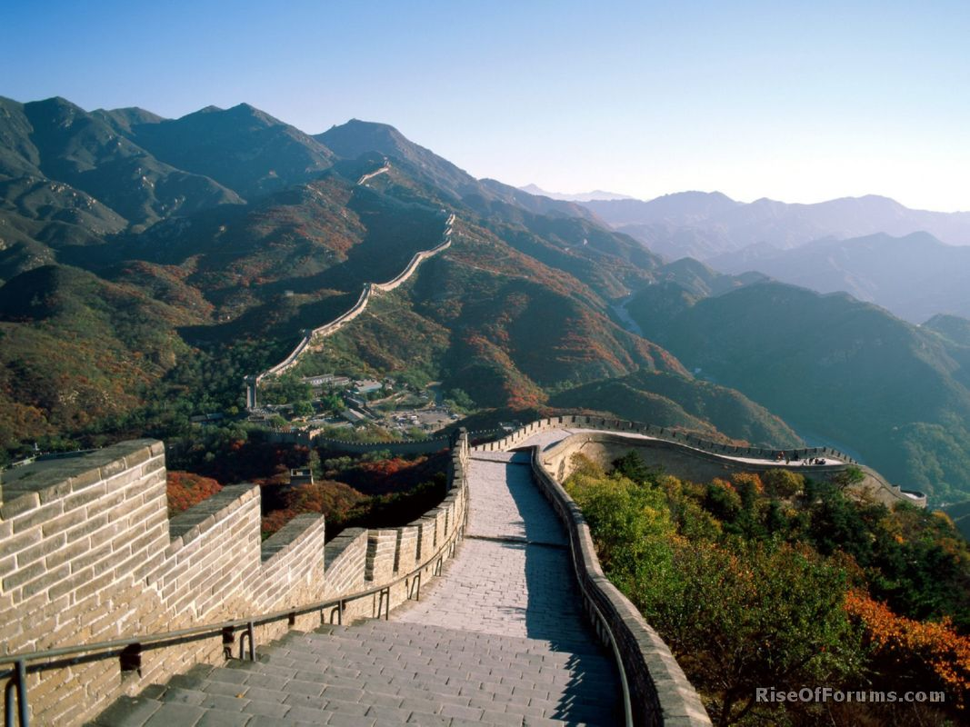
La Gran Muralla de China

Slide 26
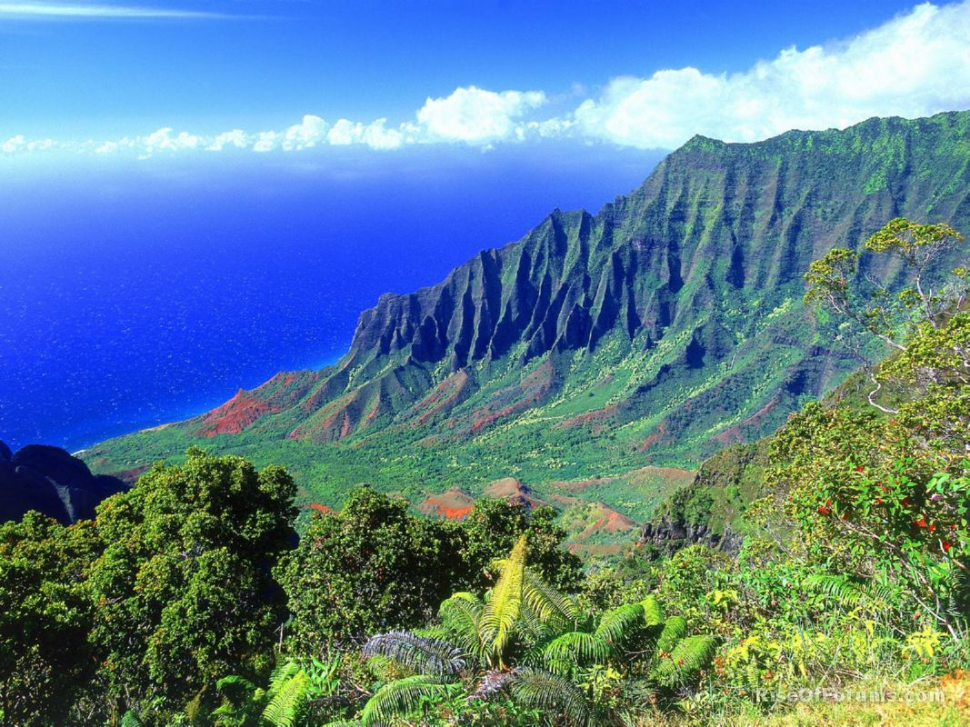
Valle Kalalau, Kauai, Hawai

Slide 27
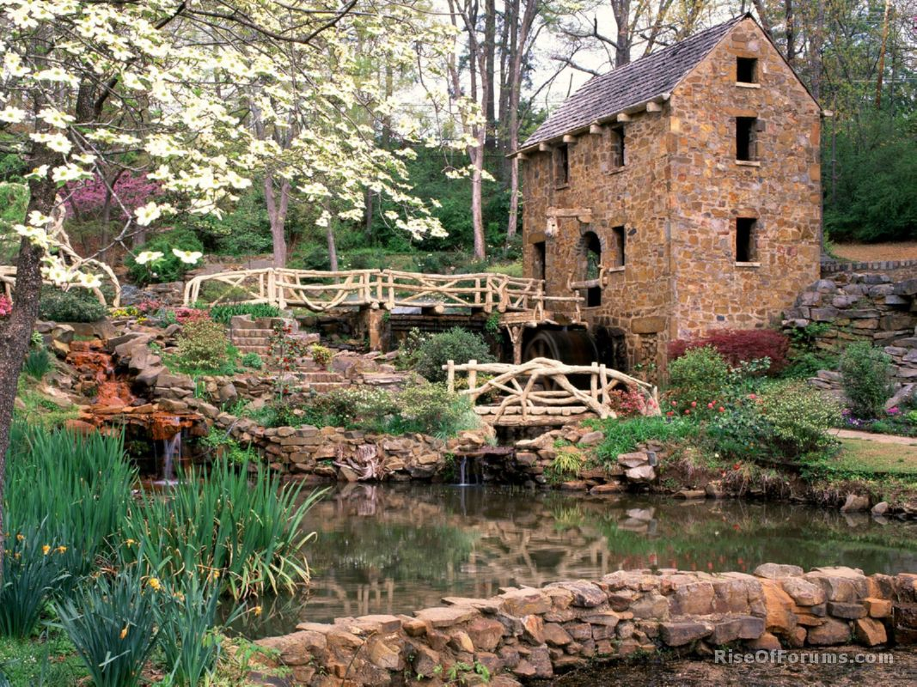
El Viejo Molino, Norte Poca Roca, Arkansas

Slide 28
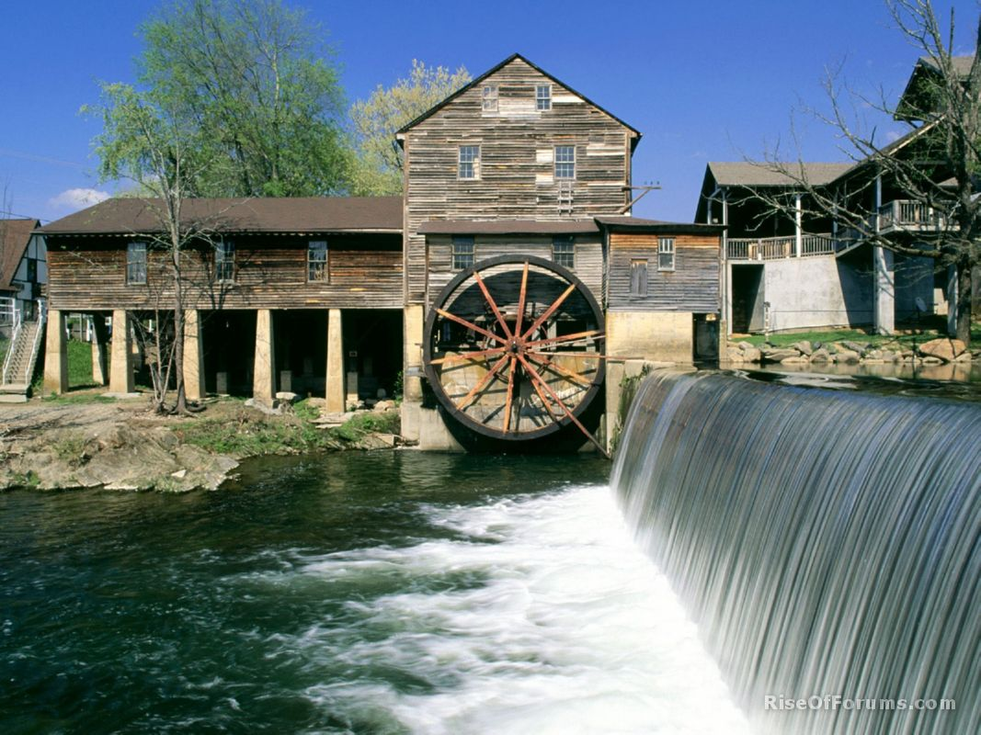
La vieja Forja de Paloma, Tennessee

Slide 29
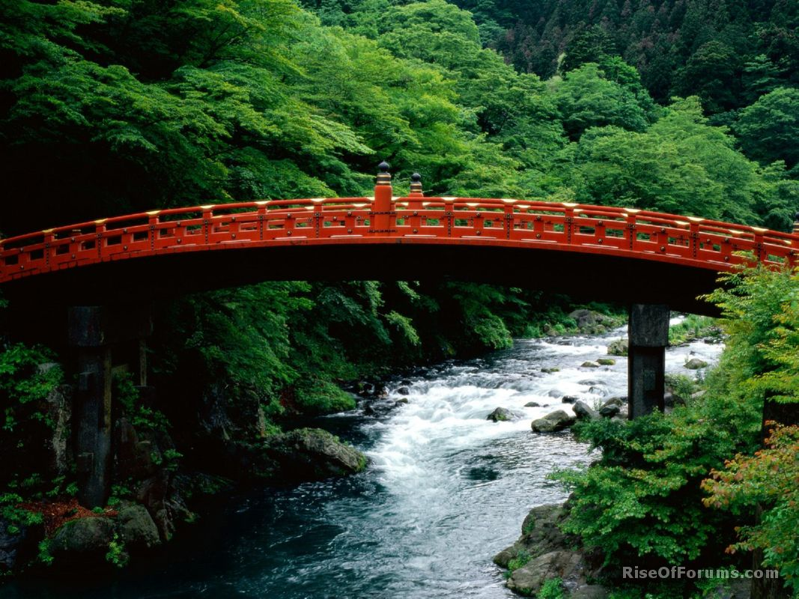
El Puente Sagrado, Rio Daiya, Nikko, Japón

Slide 30
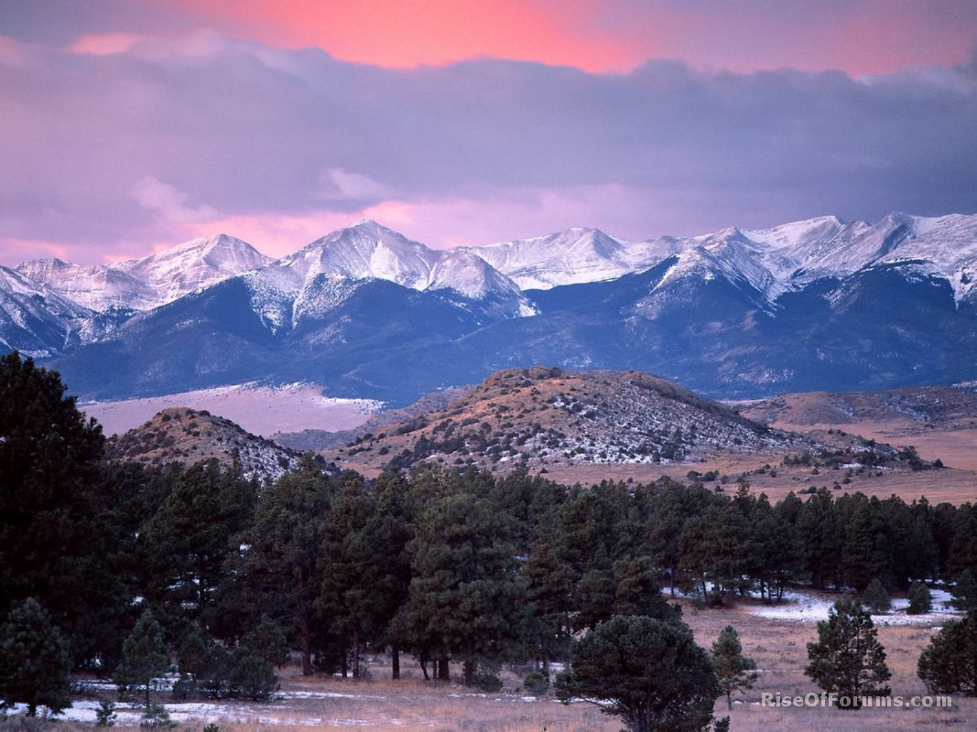
Rancho Sangre de Cristo. Colorado

Slide 31
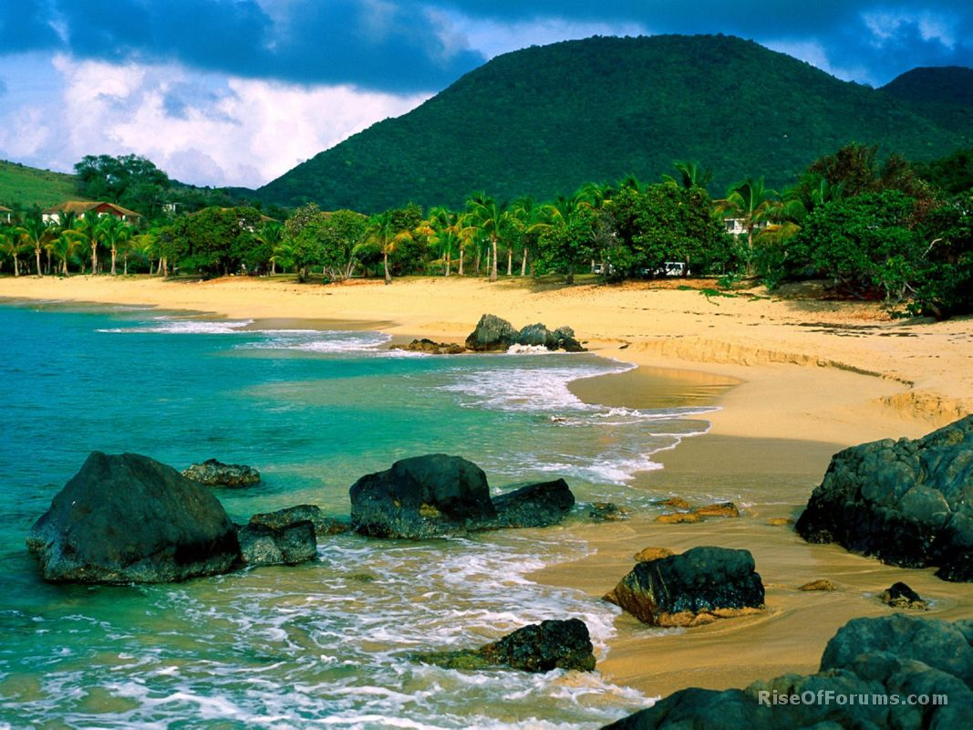
Las Orillas de San Martín

Slide 32
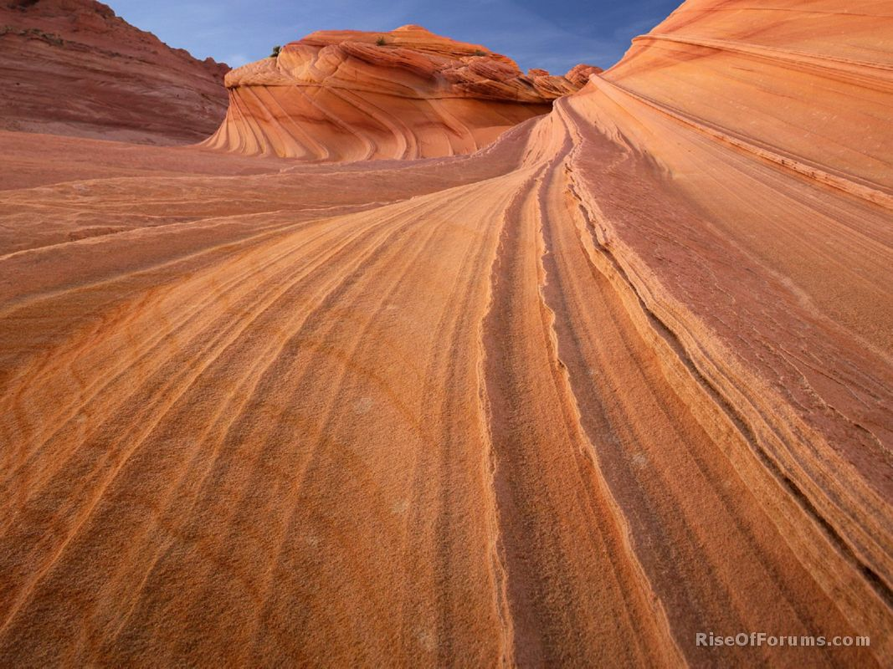
El Remolino, Norte de la Colina Coyote, el Área de Rocas Bermejo, Arizona

Slide 33
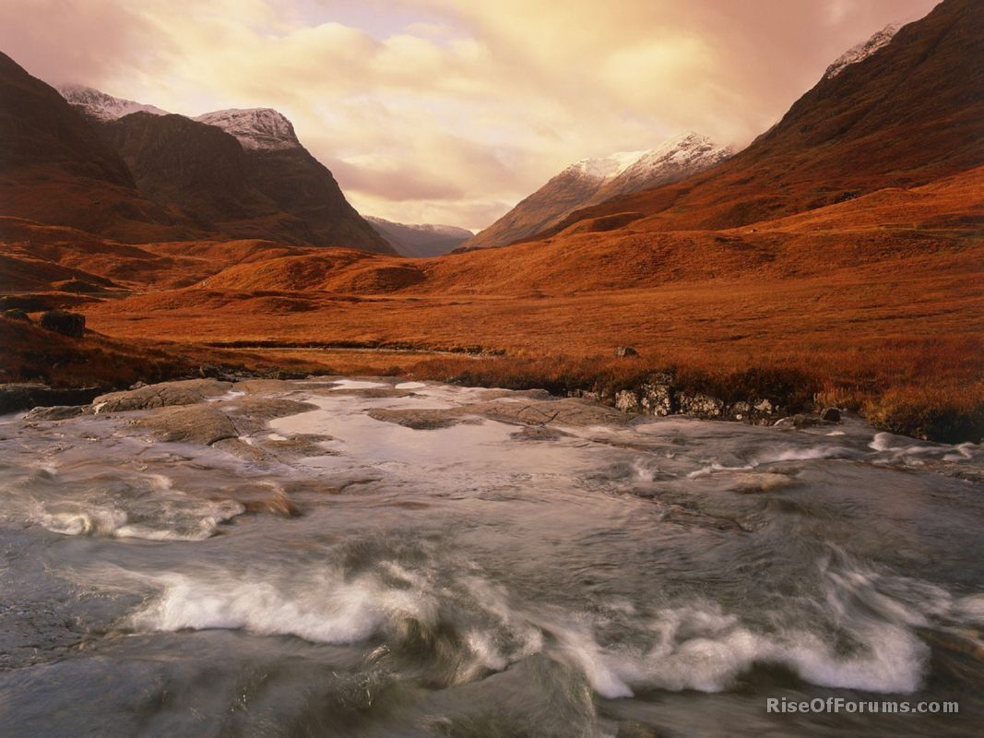
Las Tres Hermanas, las Tierras altas, Escocia

Slide 34
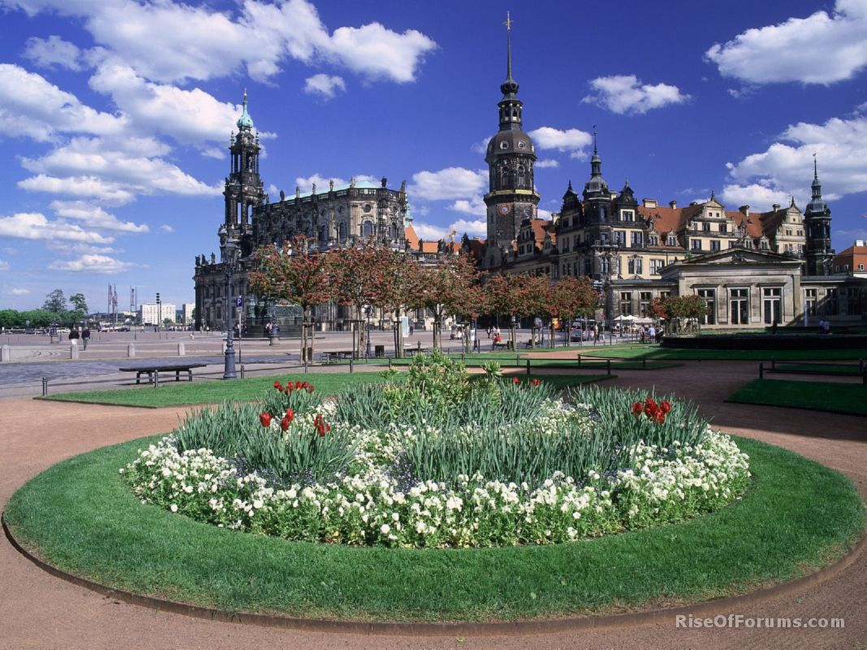
Plaza del Teatro, Dresden, Alemania

Slide 35
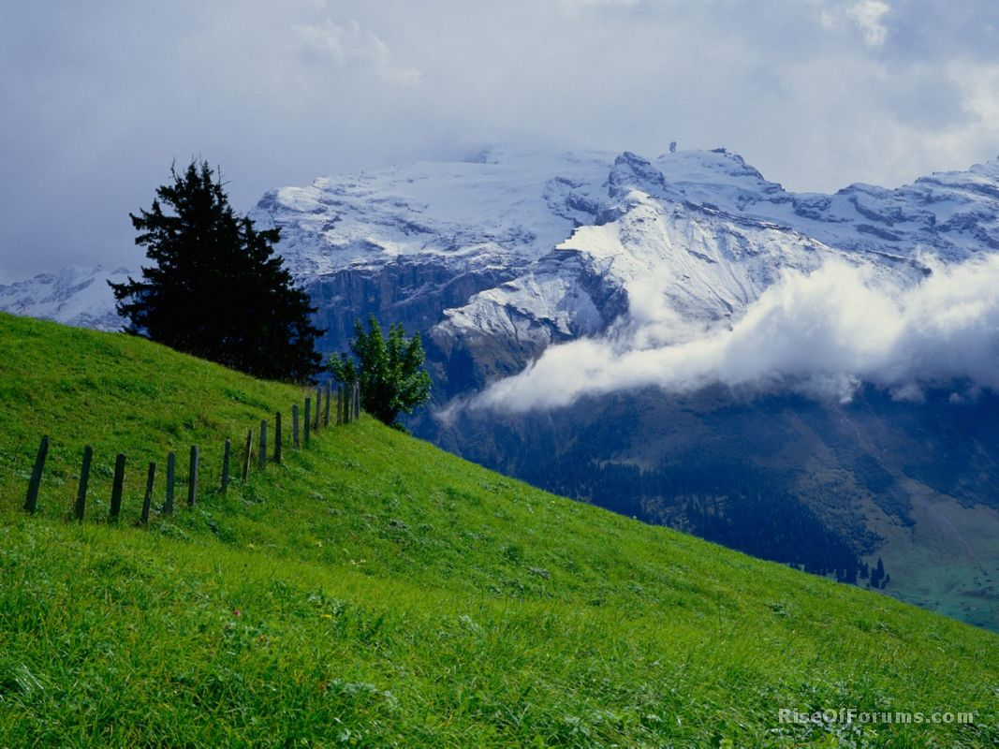
Titlis, Obwalden, Suiza

Slide 36
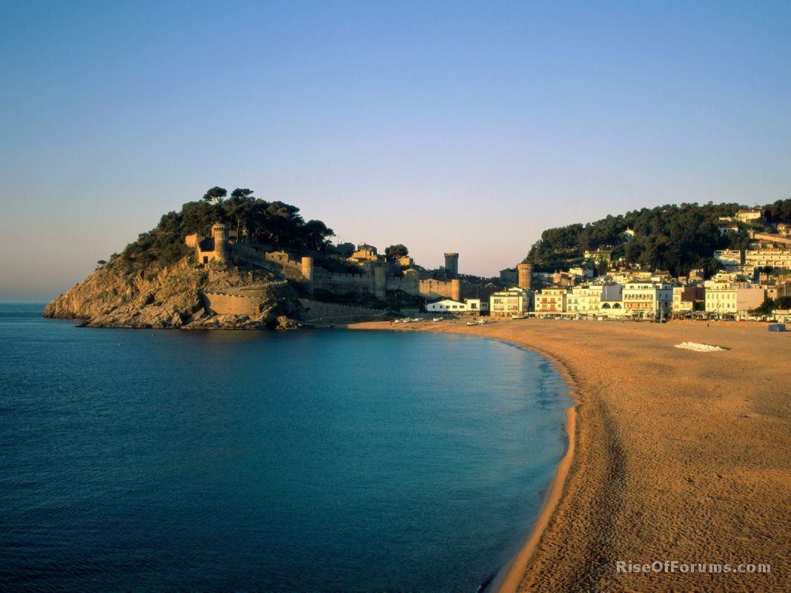
Tossa de Mar, España

Slide 37
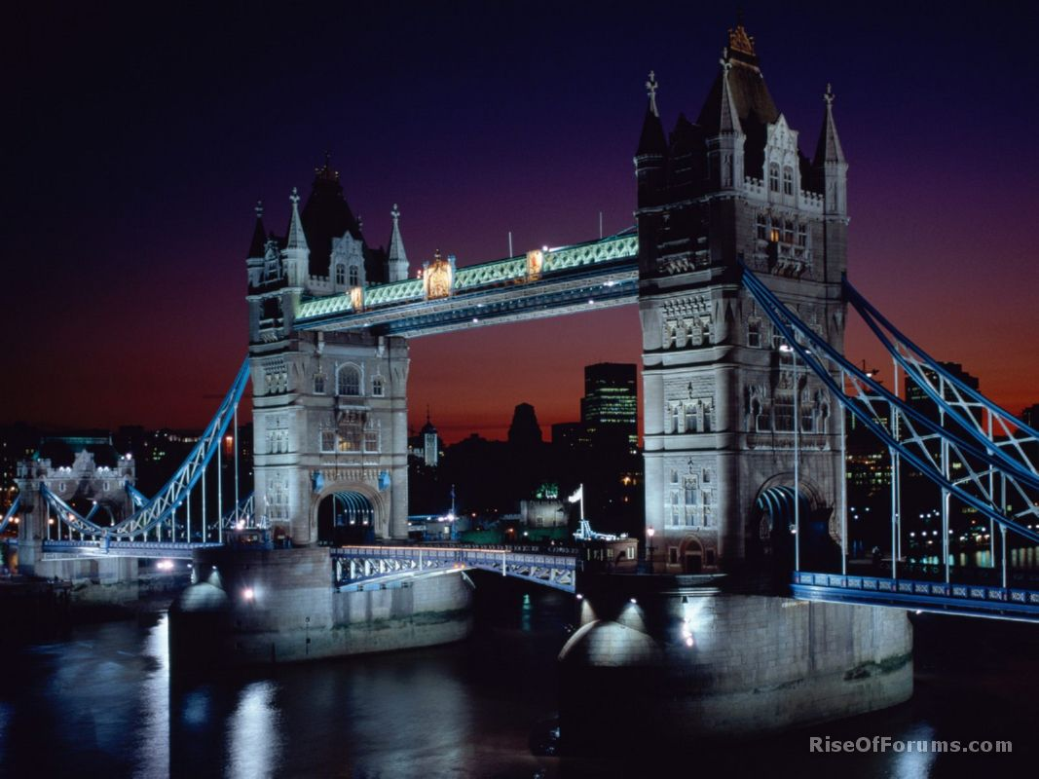
El puente de Londres

Slide 38
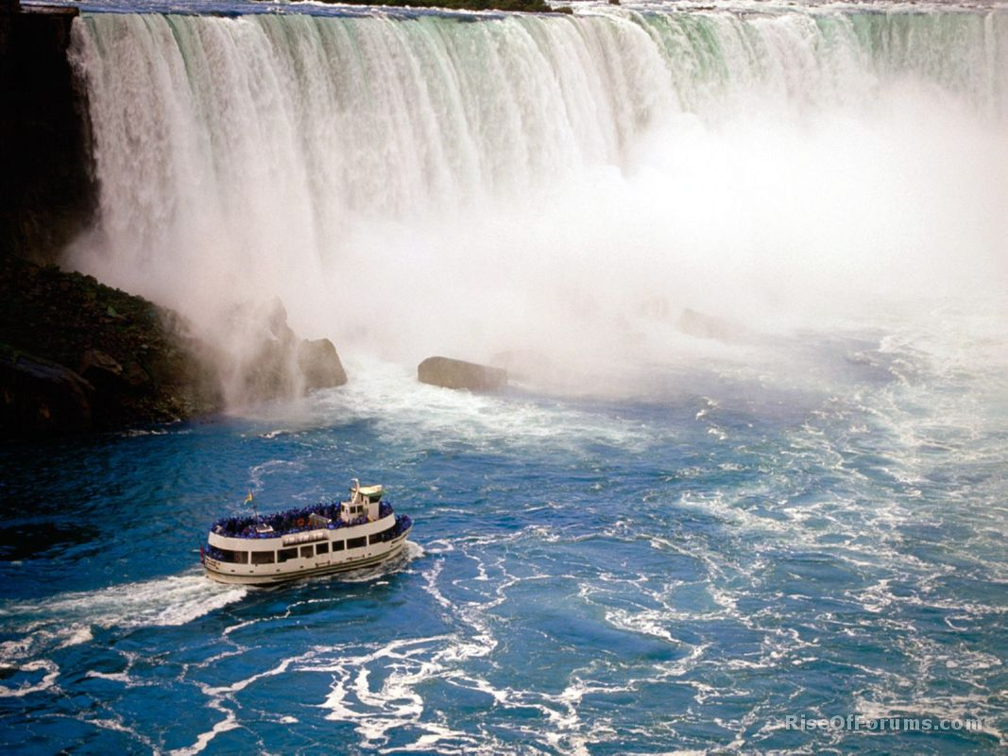
Cataratas de Niagara, Ontario, Canadá

Slide 39
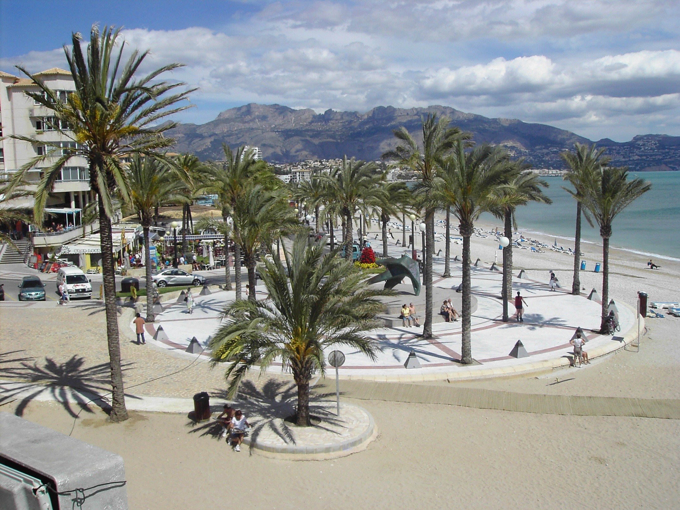
Playa del Albir(Alicante)

Slide 40
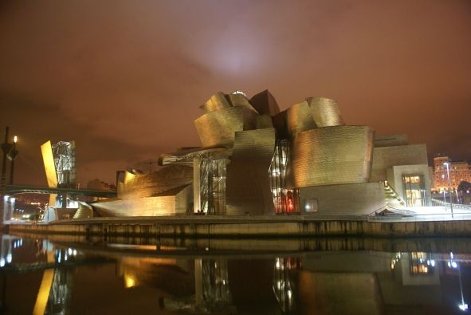
Un abrazo Natxo
Guggein(Bilbao)

Slide 41







¿Te ha gustado?
Puedes ver más entrando
Aquí
Además puedes recibir powerpoints en tu correo electrónico suscribiéndote aquí:

